Slide 1
第8章 不确定和不确切性知识的表示与推理
8.1 概述
8.2 不确定性知识的表示及推理
8.3 不确切性知识的表示及推理
8.4 基于贝叶斯网络的概率推理

Slide 2
8.1 概述
1. 什么是不确定性信息？
这里的不确定性信息（uncertain information）是指那些不能确定真实性的信息。例如，命题：
明天下雨。
如果头痛且发烧，则患了感冒。
所描述的信息和知识就是不确定性信息。

Slide 3
2. 什么是不确切性信息（模糊信息）？
这里的不确切性信息（imprecise information）是指那些意思不够明确、不够严格（有一定弹性）的信息。例如，
小王是个高个子。
这句话所表达的信息就是不确切性信息。因为多高的个子算是“高个子”，并没有一个明确的、严格的、刚性的标准。
小明是个好学生。
张三和李四是好朋友。
如果向左转，则身体就向左稍倾。

Slide 4
3. 不确定性与不确切性的区别与联系
♦不确定性信息是指那些不能确定真伪的信息，即其所表达的事件或者事物性状、关系或行为是不确定、不肯定的；
♦不确切性信息（也称模糊信息）则是对事物的性状、关系或行为描述得不够具体、不够严格、不够精确的信息。
♦不确定性和不确切性（或者说确定性和确切性）是两个相互独立的信息属性。

Slide 5
四种类型的信息
确定-确切性信息
现在正在下 50 毫米以上的雨（下雨一定的，且没有歧义）
2. 不确定-确切性信息
明天可能下50毫米以上雨（是否下雨不一定，但描述没有歧义）
3. 确定-不确切性信息
现在在下大雨（下雨是一定的，但“大”是模糊的）
4. 不确定-不确切性信息
明天可能下大雨（是否下雨不一定，“大”是模糊的）

Slide 6
8.2 不确定性知识的表示及推理
8.2.1 不确定性知识的表示
设c(S)为命题S的信度。二元组(S, c(S))就可作为不确定性命题的一种表示形式。进而 将不确定性产生式规则A→B表示为
(A→B，c(A→B))
或
A→(B，c(B|A))
其中c(B|A)表示规则的结论B在前提A为真的情况下为真的信度。例如，
如果头痛且发烧，则患了感冒(0.8)。
头痛且发烧→（感冒，0.8）

Slide 7
8.2.2 不确定性推理
不确定性推理的一般模式可简单地表示为：
不确定性推理＝符号推演＋信度计算
不确定性推理要涉及信度、阈值以及信度的各种计算和传播方法的定义和选取。所有这些就构成了所谓的不确定性推理模型。

Slide 8
8.2.3 确定性理论
确定性理论是肖特里菲（E.H.Shortliffe）等于1975年提出的一种不精确推理模型，它在专家系统MYCIN中得到了应用（用于诊断细菌感染疾病）。
专家系统MYCIN特点：
1、MYCIN确立了专家系统的经典结构。它的“知识库”中存储着约500条从人类专家处获取的“如果-那么”形式（if-then）的诊疗规则（例如：如果细菌是革兰氏阴性，且形态是杆状，那么它有70%的概率是大肠杆菌）。 IF E then H (0.7)
2、同时，它引入了置信因子（Certainty Factor）的概念，让结论附带一个可信度（如70%），开创性地处理了医学诊断中的不确定性 CF(H)，即确定性因子（称为可信度），取值范围为［-1，1］。

Slide 9
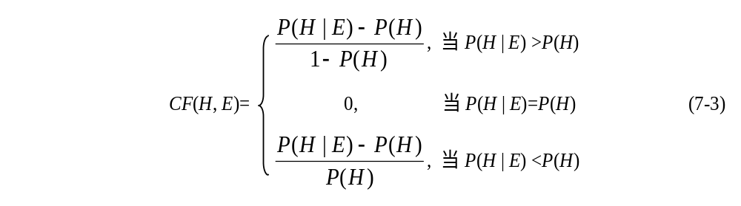
1. 不确定性度量
采用CF（Certainty Factor），即确定性因子（一般称为可信度）作为不确定性度量，对于规则CF（H,E）其不确定性定义为
其中，E表示规则的前提，H为规则的结论，P(H)是H的先验概率，P(H | E)为E为真时H为真的条件概率。

Slide 10

2. 前提证据事实总CF值计算
CF(E₁∧E₂∧…∧E_{n})＝min{CF(E₁), CF(E₂), …, CF(E_{n})}
CF(E₁∨E₂∨…∨E_{n})＝max{CF(E₁), CF(E₂), …, CF(E_{n})}
其中E₁, E₂, …, E_{n}是与规则前提各条件匹配的事实。
3. 推理结论CF值计算
CF(H)＝CF(H, E)•max{0, CF(E)} (8-6)
其中E是与规则前提对应的事实，CF(H, E)是规则中结论的可信度，即规则强度。
结论可信不可信，不仅取决于规则本身“靠不靠谱”，还取决于前提证据到底有多可信。

Slide 11
4. 重复结论的CF值计算
若同一结论H分别被不同的两条规则推出，而得到两个可信度CF(H)₁和CF(H)₂，则最终的CF(H)为
CF(H)₁＋CF(H)₂－CF(H)₁•CF(H)₂
当 CF(H)₁≥0 且CF(H)₂≥0 (8-7)
CF(H)= CF(H)₁＋CF(H)₂＋CF(H)₁•CF(H)₂
当CF(H)₁＜0 且CF(H)₂＜0 (8-8)
CF(H)₁＋CF(H)₂ 否则 (8-9)

Slide 12
例 8-1 设有如下一组产生式规则和证据事实，试用确定性理论求出由每一个规则推出的结论及其可信度。
规则：
① If A Then B (0.9)
② If B and C Then D (0.8)
③ If A and C Then D (0.7)
④ If B or D Then E (0.6)
事实：
A，CF(A)=0.8；C，CF(C)=0.9

Slide 13
解
由规则①得: CF(B)＝0.9×0.8＝0.72
由规则②得: CF(D)₁＝0.8×min{0.72, 0.9}
＝0.8×0.72＝0.576
由规则③得: CF(D)₂＝0.7×min{0.8, 0.9}
＝0.7×0.8＝0.56
从而
CF(D)＝CF(D)₁＋CF(D)₂－CF(D)₁×CF(D)₂
＝0.576＋0.56－0.576×0.56
＝0.81344
由规则④得: CF(E)＝0.6×max{0.72, 0.81344}
＝0.6×0.72＝0.488064

Slide 14
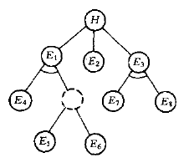
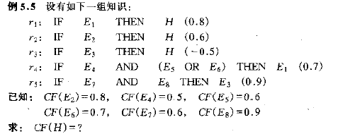

Slide 15
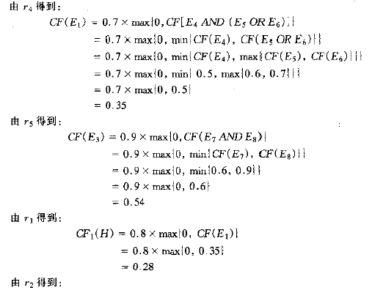

Slide 16
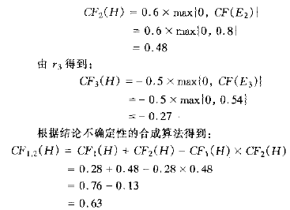

Slide 17
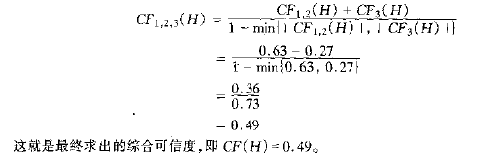
36

Slide 18
8.3 不确切性知识的表示及推理
8.4.1 不确切性知识的表示
对于模糊不确定性，一般采用程度或集合来刻划(隶属度)。所谓程度就是一个命题中所描述的事物的属性、状态和关系等的强度。例如，我们用三元组（张三，体型，(胖，0.9）)表示命题“张三比较胖”，其中的0.9就代替“比较”而刻划了张三“胖”的程度。用程度化元组可表示为：
（<对象>，<属性>，(<属性值>，<程度>）)
张三 体型 （胖， 0.9）
张三比较胖

Slide 19
2. 程度化谓词
其一般形式为：
p_{d}(⟨对象₁, 对象₂, … ,对象_{n}⟩)
或
dp(⟨对象₁, 对象₂, … ,对象_{n} ⟩)
其中，p表示谓词（如白，甜，高），d表示程度（如1.0 ，1.15，2.0）；p_{d}为下标表示法，dp为乘法表示法。
或者用变量表示为
p_{d}(x₁, x₂,…, x_{n})
或
dp(x₁, x₂,…, x_{n})
其中d= c_{p}(x₁, x₂,…, x_{n})。

Slide 20
例如
white_{1.0}(雪) 或1.0white(雪)
就是程度化谓词，可解释为：雪是白的。
又如，
friends_{1.15}(张三，李四)
或
1.15 friends(张三，李四)
也是程度化谓词，可解释为：张三和李四是好朋友。

Slide 21
3. 程度化规则
含有程度化语言值的产生式规则称为程度化产生式规则，简称程度化规则。单条件程度化规则的一般形式为：
(⟨对象⟩, ⟨特征⟩, (⟨语言值⟩, ⟨程度⟩))→(⟨对象⟩, ⟨特征⟩, (⟨语言值⟩, ⟨程度⟩))
或者
(A, d)→ (B, f(d) )
其中，d =c_{A}(x)是规则前件语言值A的程度，函数值f(d)是规则后件语言值B的程度，f(d)为原规则A(x)→B(y)的伴随程度函数。

Slide 22
例如
(香蕉,颜色,(黄,0.7))→(香蕉,生熟,(熟,0.9))
就是一个程度化规则，可解释为：如果香蕉有些黄，则就比较熟。
又如，设有规则：如果严重鼻塞、头很痛并且发高烧，则患了重感冒。用程度化规则可描述如下：
(严重(鼻塞), d_{x})∧((头)很痛, d_{y})∧(高烧, d_{z}) →
(重感冒, 1.2(0.3 d_{x} +0.2 d_{y} +0.5 d_{z}))

Slide 23
4. 程度化框架
含有程度化语言值的框架称为程度化框架。例如下面是一个描述大枣的程度化框架。
框架名： ⟨大枣⟩
类属： (⟨干果⟩, 0.8)
形状： (圆, 0.7)
颜色： (红, 1.0)
味道： (甘, 1.1)
用途： 范围：（食用，药用）
缺省：食用

Slide 24
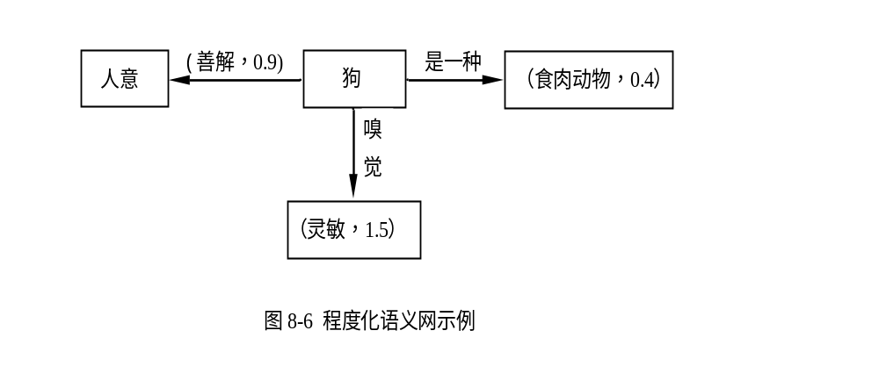
5. 程度化语义网（知识图谱）
含有程度化语言值的语义网称为程度化语义网。例如，

Slide 25
8.5.4 基于模糊集合与模糊关系的模糊推理
1. 模糊集合与模糊关系
(1) 模糊集合
定义8-2 设U是一个论域，U到区间 [0, 1] 的一个映射
μ : U → [0, 1]
就确定了U的一个模糊子集A。映射μ称为A的隶属函数，记为μ(u)。 对于任意的u∈U， μ_{A}(u)∈[0, 1]称为u属于模糊子集A的程度，简称隶属度。如U={所有人}，A={高个子的人}
模糊集合A一般可表示为
A={μ_{A}(u₁)/u₁, μ_{A}(u₂)/u₂, μ_{A}(u₃)/u₃, …}
或
A=μ_{A}(u₁)/u₁＋μ_{A}(u₂)/u₂＋μ_{A}(u₃)/u₃＋…
或

Slide 26
例 8-5 设U={0, 1, 2, 3, 4, 5, 6, 7, 8, 9, 10}，则
S₁＝0/0＋0/1＋0/2＋0.1/3＋0.2/4＋0.3/5＋0.5/6＋0.7/7＋0.9/8＋1/9＋1/10
S₂＝1/0＋1/1＋1/2＋0.8/3＋0.7/4＋0.5/5＋0.4/6＋0.2/7＋0/8＋0/9＋0/10
就是论域U的两个模糊子集，它们可分别表示U中“大数的集合”和
“小数的集合”。
例 8-6 通常所说的“高个”“矮个”“中等个”就是三个关于身高的软概念。我们用模糊集合表示这三个软概念，即为它们建模。
取人类的身高范围[1.0, 3.0] 为论域U，在U上定义隶属函数μ_{矮}(x)、μ_{中等}(x)、μ_{高}(x)如下（函数图像如图8-10所示）。这三个隶属函数就确定了U上的三个模糊集合，它们也就是相应三个软概念的数学模型。

Slide 27
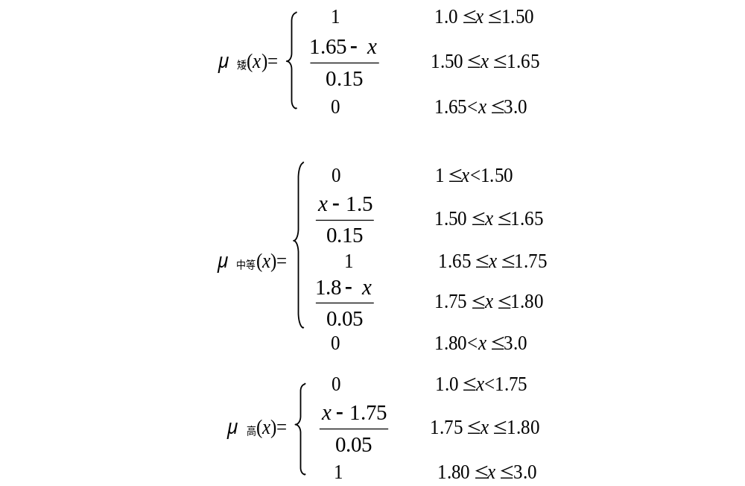
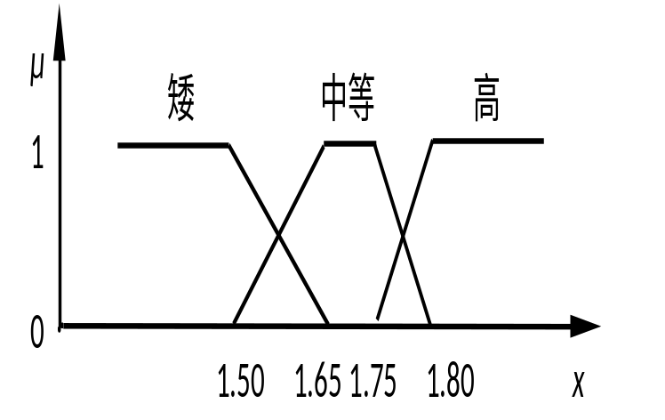

Slide 28
(2) 模糊关系
定义 8-3 集合U₁, U₂ , …, U_{n}的笛卡尔积集U₁×U₂×…×U_{n}的一个模糊子集R，称为 U₁, U₂ , …, U_{n}间的一个n元模糊关系。特别地，U^{n}的一个模糊子集称为U上的一个n元模糊关系。
集合论中的笛卡尔积：U={1,2,3,4,5}，笛卡尔积U×U=(1,1),(1,2),…,(5,5)
例 8-7 设U＝{1, 2, 3, 4. 5}，U上的“远大于”这个模糊关系可用模糊子集表示如下:
R_{远大于}=0.1/(1, 2)＋0.4/(1, 3)＋0.7/(1, 4)＋1/(1, 5)+
+0.2/(2, 3)＋0.4/(2, 4)＋0.7/(2, 5)＋
0.1/(3, 4)＋0.4/(3, 5)＋
0.1/(4, 5)

Slide 29

也用矩阵可表示为

Slide 30
(3) 模糊集合的运算
模糊集合的交、并、补运算
定义8-4 设A, B是论域U的模糊子集，A, B的交集A∩B, 并集A∪B和补集A′，分别由下面的隶属函数确定：
μ_{A∩B}(x)=min(μ_{A}(x), μ_{B}(x)) (8-36)
μ_{A∪B}(x)=max(μ_{A}(x), μ_{B}(x)) (8-37)
μ_{A}′(x)=1－μ_{A}(x) (8-38)

Slide 31
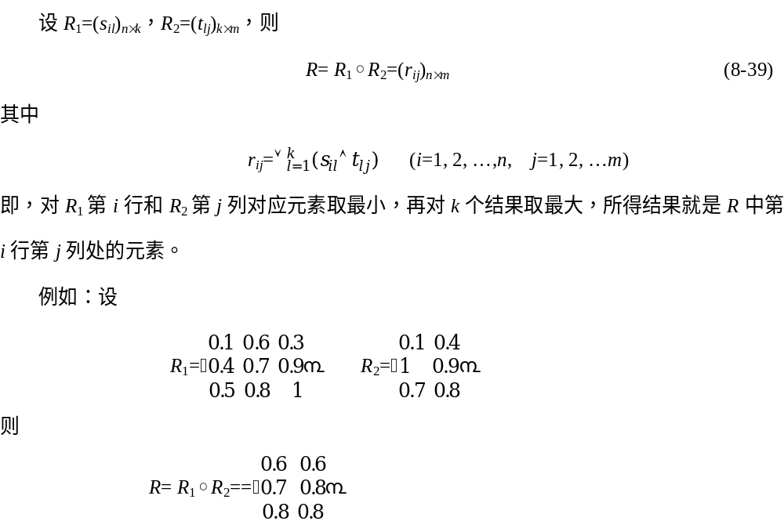
(4) 模糊关系的合成

Slide 32
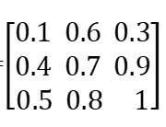
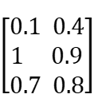
2. 模糊推理
例：张三，李四和王五 三位同学对数学、编程和英语的掌握程度如下（模糊关系）：
数学，编程和英语对学术和工程能力的贡献如下（模糊关系）：
数学 编程 英语
张三
李四
王五
工程 学术
数学
编程
英语
张三、李四和王五谁跟适合工程，谁更适合学术？

Slide 33
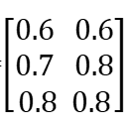
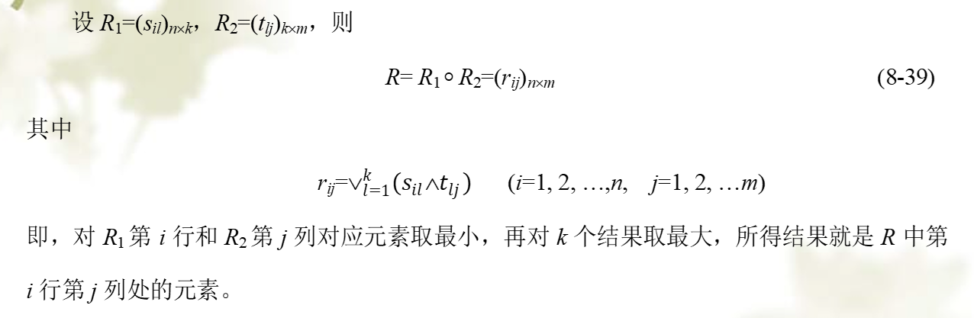






2. 模糊推理
数学 编程 英语
工程 学术
工程 学术
数学
编程
英语
张三
李四
王五
$$t_{11}$$
$$t_{12}$$
张三
李四
王五
T＝
$$t_{21}$$
$$t_{22}$$
$$t_{31}$$
$$t_{32}$$
$t_{11}=max⁡(\min\left(0.1,0.1\right),min\left(0.6, 1\right), min⁡(0.3,0.7))$=max(0.1, 0.6, 0.3)=0.6
$t_{12}=max⁡(\min\left(0.1,0.4\right),min\left(0.6, 0.9\right), min⁡(0.3,0.8))$=max(0.1, 0.6, 0.3)=0.6

Slide 34
2. 模糊推理
数学 编程 英语
工程 学术
工程 学术
张三
李四
王五
数学
编程
英语
张三
李四
王五
T＝
编程对工程的重要程度
$t_{11}=max⁡(\min\left(0.1,0.1\right),min\left(0.6, 1\right), min⁡(0.3,0.7))$=max(0.1, 0.6, 0.3)=0.6
编程的掌握程度
数学，编程和英语都能支撑工程能力，那么最大能支撑到多少？
编程很重要1.0，但掌握不好也不行0.6

Slide 35
8.3 基于贝叶斯网络的概率推理
8.3.1 什么是贝叶斯网络
贝叶斯网络是一种以随机变量为节点，以条件概率为节点间关系强度的有向无环图(DAG)。
其中节点表示随机变量，有向边描述了相关节点或变量之间的某种依赖关系，而且每个节点附一个条件概率表，以刻画相关节点对该节点的影响，条件概率可视为节点之间的关系强度。有向边的发出端节点称为因节点，指向端节点称为果节点。
贝叶斯网络也称因果网络、信念网络、概率网络或知识图等。它是描述事物之间因果关系或依赖关系的一种直观图形，所以贝叶斯网络可作为一种不确定性知识的表示方法。

Slide 36
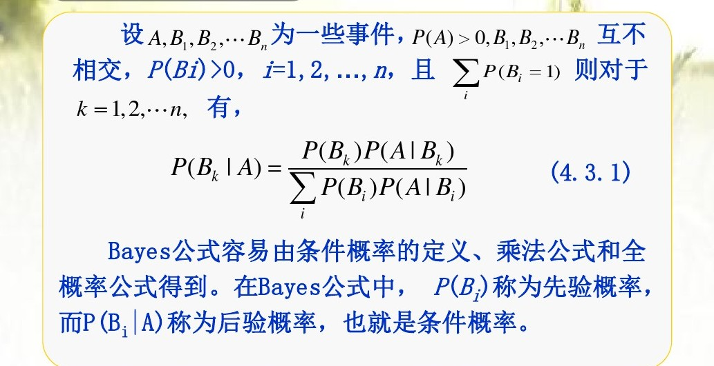
）=1

Slide 37
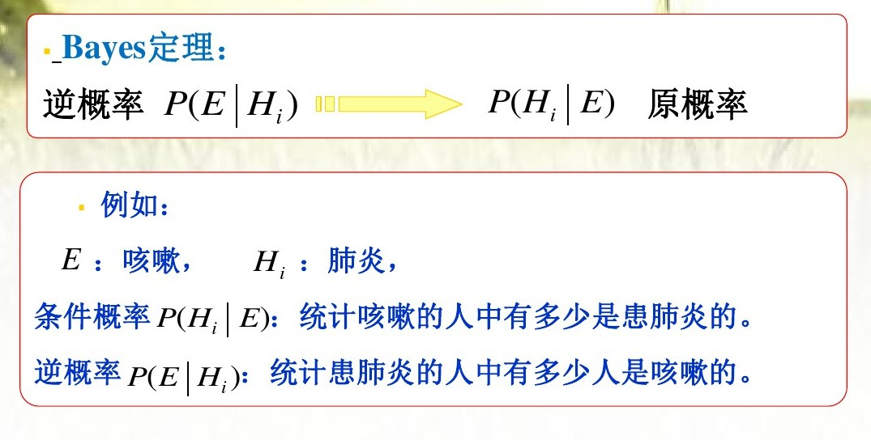
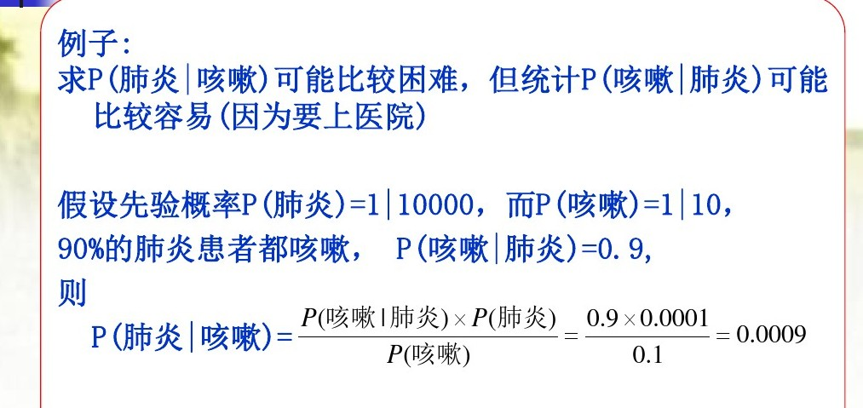

Slide 38
8.3.2.用贝叶斯网络表示不确定性知识
P(s)=0.4 P(¬s)=0.6
P(c)=0.8 P(¬c)=0.2
P(T|S,C)=0.35
P(T|¬S,C)=0.25
P(T|S,¬C)=0.011
P(T|¬S,¬C)=0.002
P(O|T)=0.85
P(O|¬ T)=0.15
P(A|T)=0.5，
P(A| ¬T)=0.1
吸烟S
感冒C
发烧
肺炎
气管炎T
头痛
咳嗽O
气喘A

Slide 39
8.3.3.基于贝叶斯网络的概率推理
联合概率：
设一个贝叶斯网络中全体变量的集合为{x₁,x₂, …x_{n}}, 则这些变量的联合概率为
P(x₁,x₂, …x_{n} )=
P(x1)P(x2|x1)P(x3|x1,x2) …P(xn| x₁,x₂, …x_{n-1})
条件独立：
贝叶斯网络中任一节点与它的非祖先节点和非后代节点都是条件独立的。

Slide 40
基于贝叶斯网络的概率推理
因果推理
因果推理是已知网络中的祖先节点而计算后代节点的条件概率，这种推理是一种自上而下的推理。
以上图所示的贝叶斯网络为例: 假设已知某人吸烟 (S)，计算他患气管炎(T)的概率P(T|S)。
首先，由于T还有另一个因节点──感冒(C)，因此我们可以对概率P(T|S)进行扩展，得
P(T|S) = P(T, C|S)+P(T, ¬C|S) (8-30)
这是两个联合概率的和。意思是因吸烟而得气管炎的概率P(T|S)等于因吸烟而得气管炎且患感冒的概率P(T, C|S)与因吸烟而得气管炎且未患感冒的概率P(T, ¬C|S)之和。

Slide 41
接着，对8-30式中的第一项P(T, C|S)作如下变形：
P(T, C|S) = P(T, C, S)/P(S) (对P(T, C|S)逆向使用概率乘法公式)
= P(T|C, S)P(C, S)/P(S) (对P(T, C, S)使用乘法公式)
= P(T|C, S)P(C|S) (对P(C, S)/P(S)使用乘法公式)
= P(T|C, S)P(C) (因为C与S条件独立)
同理可得8-30式中的第二项
P(T, ¬C|S) = P(T|¬C, S)P(¬C)
于是，
P(T|S) = P(T|C, S)P(C)+ P(T|¬C, S)P(¬C) (8-31)
将这些概率值代入(8-31)式右端便得
P(T|S) =0.35* 0.8+0.011* 0.2=0.2822
即吸烟可引起气管炎的概率为0.2822。

Slide 42

2. 诊断推理
仍以图8-3所示的贝叶斯网络为例，介绍自下而上的诊断推理。假设已知某人患了气管炎(T)，计算他吸烟(S)的后验概率P(S|T)。
由贝叶斯公式，有
由上面的因果推理知，
P(T|S) = 0.2822
又
P(S)=0.4 （由图8-3的条件概率表）

Slide 43
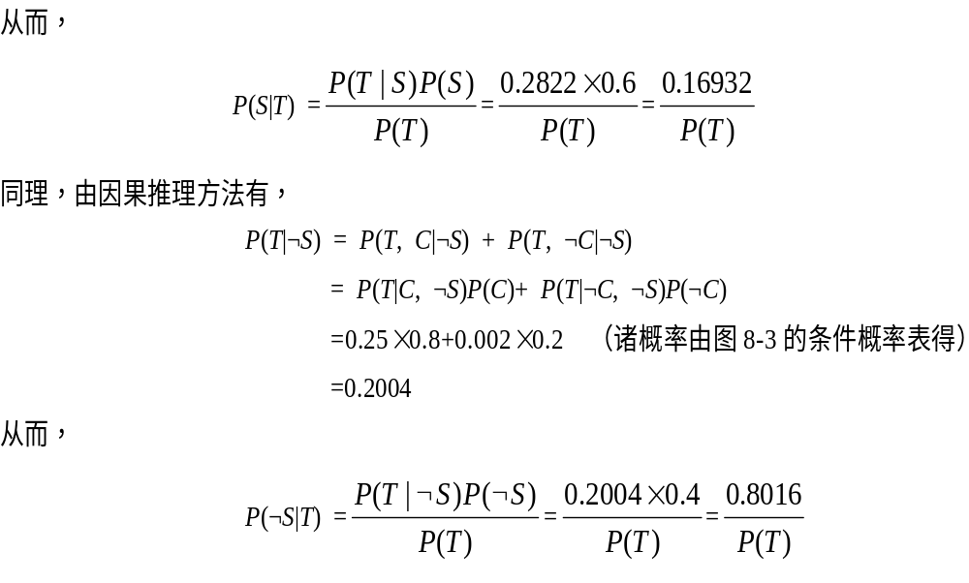




0.4
0.11288
0.6
0.12024

Slide 44
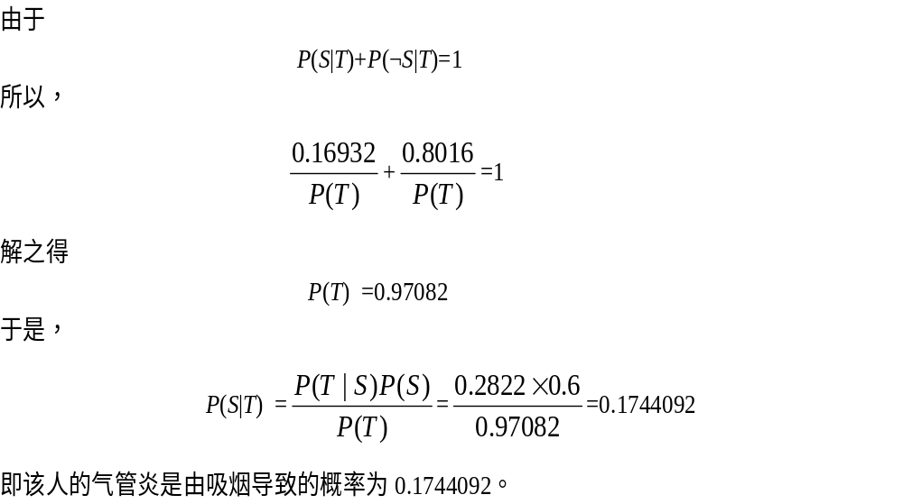

0.11288
0.12024
0.23312
0.4
0.4842
0.23312
0.4842
0.4842

